Slide 1
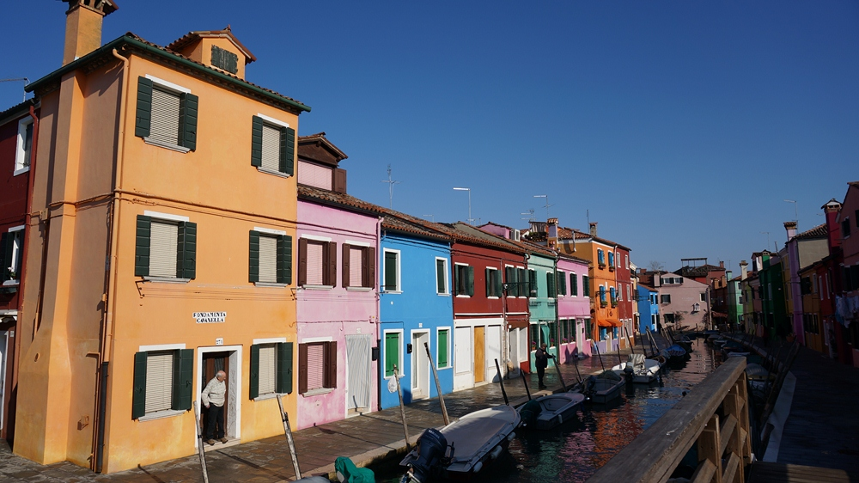
照片
輸出區120 x 90 cm
完成區110 x 80 cm
版面

Slide 2
照片自動縮放到版面尺寸:
對照版面的長寬, 放大的照片要充滿版面, 但照片長寬比例不能變, 所以多的可以突出. 長或寬的一邊都可能會突出, 看照片的尺寸而定
.
照片的中心點對準版面的中心點
輸出區120 x 90 cm
完成區110 x 80 cm
版面

Slide 3
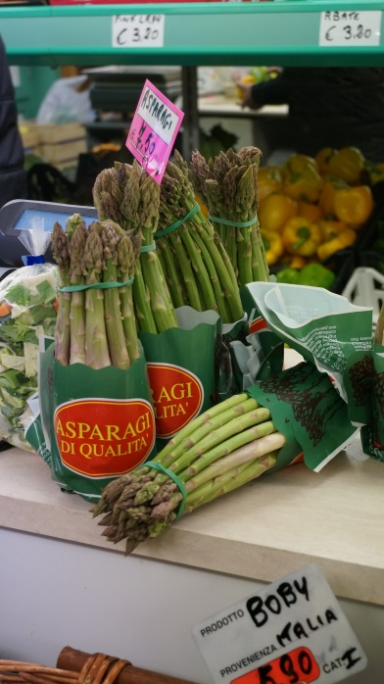
照片
輸出區120 x 90 cm
完成區110 x 80 cm
版面

Slide 4

輸出區120 x 90 cm
完成區110 x 80 cm
版面

